Slide 1

TOÁN 7
Tập 1
Chương IV
Bài 4: Định lí
Tiết 2

Slide 2



Slide 3

Câu 1. Cho định lí: "Một đường thẳng cắt hai đường thẳng song song thì tạo thành cặp góc so le trong bằng nhau".
a) Hãy chỉ ra giả thiết và kết luận của định lí.
b) Vẽ hình minh hoạ và ghi giả thiết, kết luận bằng kí hiệu.

Slide 4
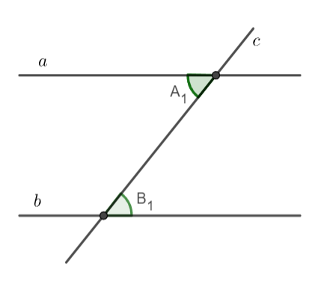
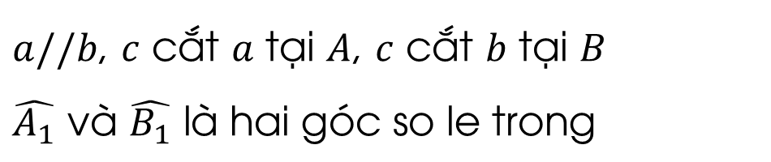
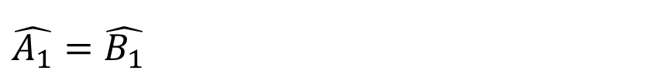
Giải
a) Giả thiết: một đường thẳng cắt hai đường thẳng song song.
Kết luận: hai góc so le trong tạo thành bằng nhau.
$a//b$, $c$ cắt $a$ tại $A$, $c$ cắt $b$ tại $B$
$$\hat{A_{1}} \text{v}\text{à }\hat{B_{1}} \text{l}\text{à }\text{hai} \text{g}\text{ó}\text{c} \text{so} \text{le} \text{trong}$$
GT
KL
$$\hat{A_{1}}=\hat{B_{1}}$$

Slide 5
Câu 2. Cho định lí: “Một đường thẳng cắt hai đường thẳng tạo thành một cặp góc so le trong bằng nhau thì hai đường thẳng đó song song”.
a) Hãy chỉ ra giả thiết và kết luận của định lí.
b) Vẽ hình minh hoạ và ghi giả thiết, kết luận bằng kí hiệu.

Slide 6
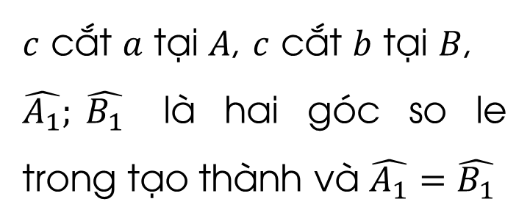
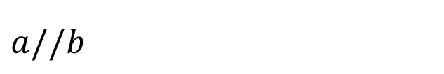
Giải
a) Giả thiết: Một đường thẳng cắt hai đường thẳng tạo thành một cặp góc So le trong bằng nhau.
Kết luận: hai đường thẳng đó song song.
b)
$c$ cắt $a$ tại $A$, $c$ cắt $b$ tại $B$,
$\hat{A_{1}}; \hat{B_{1}}$ là hai góc so le trong tạo thành và $\hat{A_{1}}=\hat{B_{1}}$
GT
KL
$$a//b$$

Slide 7


Slide 8





II.
CHỨNG MINH ĐỊNH LÍ

Slide 9

HĐ3
Cho định lí “Nếu hai góc đối đỉnh thì hai góc đó bằng nhau”.
a) Vẽ hình minh hoạ nội dung định lí trên.
b) Viết giả thiết và kết luận của định lí trên.
c) Chứng tỏ định lí trên là đúng.

Slide 10
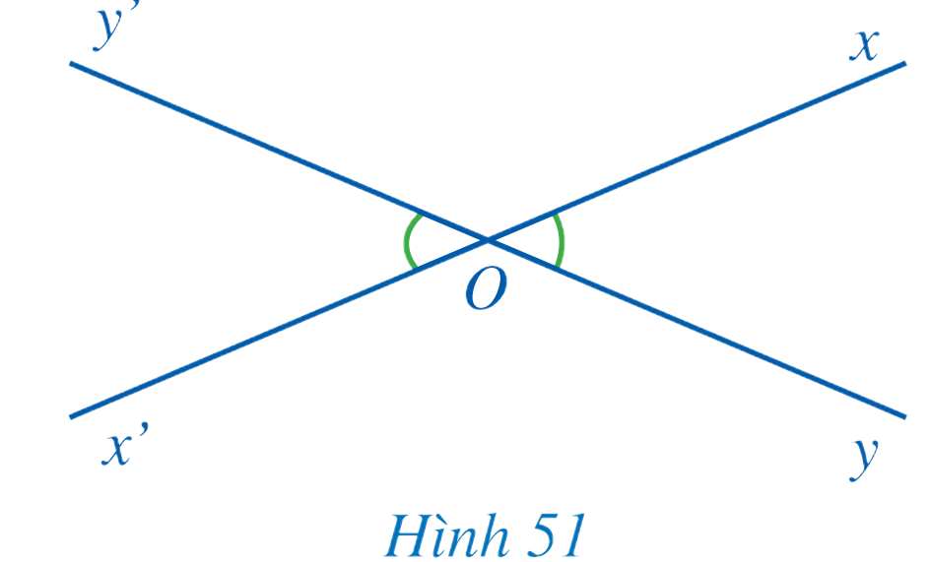
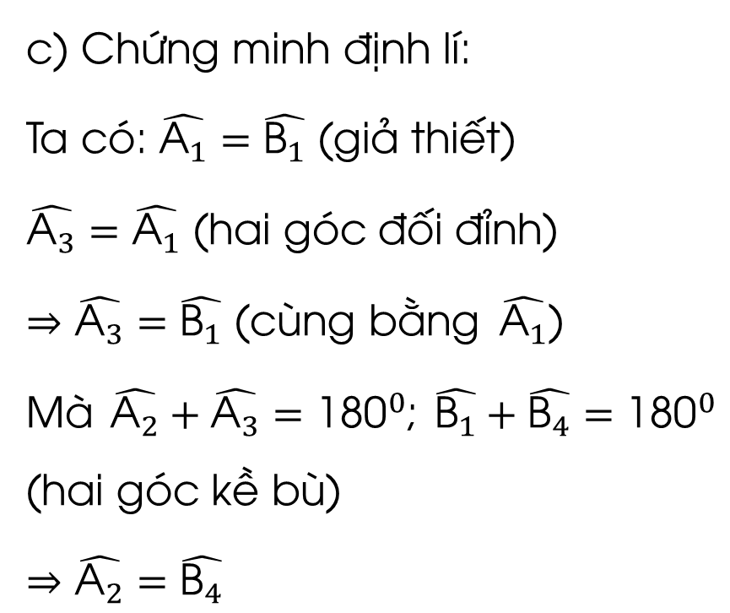

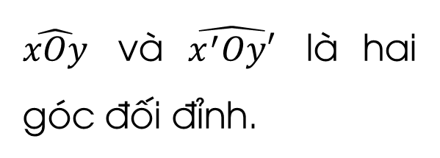
Giải
c) Chứng minh định lí:
Ta có: $\hat{{\text{A}}_{1}}=\hat{{\text{B}}_{1}}$ (giả thiết)
$\hat{{\text{A}}_{3}}=\hat{{\text{A}}_{1}}$ (hai góc đối đỉnh)
$⇒\hat{{\text{A}}_{3}}=\hat{{\text{B}}_{1}}$ (cùng bằng $\hat{{\text{A}}_{1}}$)
Mà $\hat{{\text{A}}_{2}}+\hat{{\text{A}}_{3}}=\text{18}{\text{0}}^{0}$; $\hat{{\text{B}}_{1}}+\hat{{\text{B}}_{4}}=\text{18}{\text{0}}^{0}$ (hai góc kề bù)
$⇒\hat{{\text{A}}_{2}}=\hat{{\text{B}}_{4}}$
a)
b)
$\hat{xOy}$ và $\hat{x^{′}Oy′}$ là hai góc đối đỉnh.
GT
KL
$$\hat{xOy}=\hat{x^{′}Oy′}$$

Slide 11
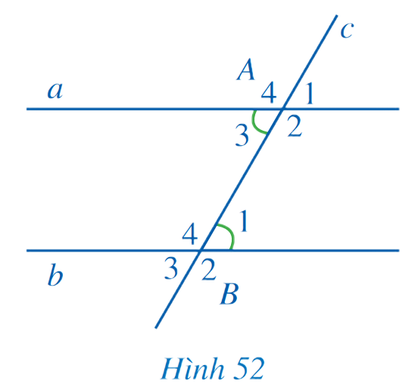
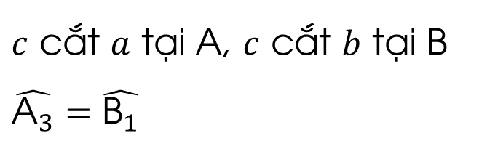
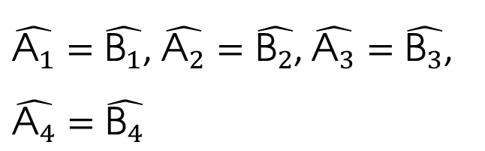
Chứng minh định lí: “Nếu một đường thẳng cắt hai đường thẳng phân biệt và trong số các góc tạo thành có một cặp góc so le trong bằng nhau thì các cặp góc đồng vị bằng nhau”.
Ví dụ 2
Giải
$c$ cắt $a$ tại $\text{A}$, $c$ cắt $b$ tại $\text{B}$
$$\hat{{\text{A}}_{3}}=\hat{{\text{B}}_{1}}$$
GT
KL
$\hat{{\text{A}}_{1}}=\hat{{\text{B}}_{1}}$, $\hat{{\text{A}}_{2}}=\hat{{\text{B}}_{2}}$, $\hat{{\text{A}}_{3}}=\hat{{\text{B}}_{3}}$, $\hat{{\text{A}}_{4}}=\hat{{\text{B}}_{4}}$

Slide 12
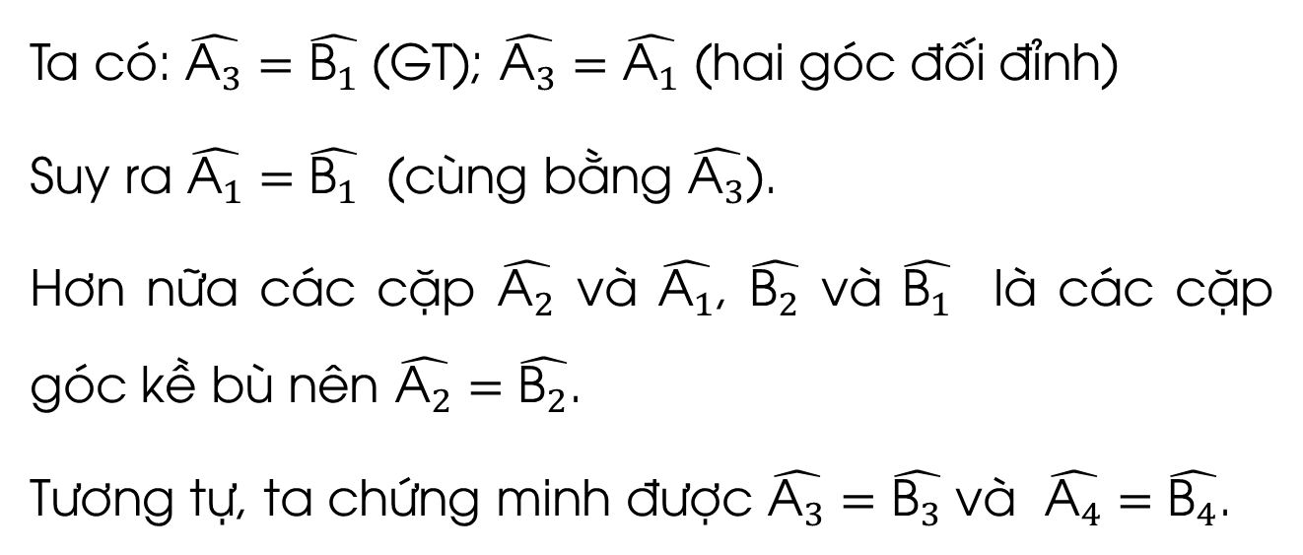
Giải
Ta có: $\hat{{\text{A}}_{3}}=\hat{{\text{B}}_{1}}$ (GT); $\hat{{\text{A}}_{3}}=\hat{{\text{A}}_{1}}$ (hai góc đối đỉnh)
Suy ra $\hat{{\text{A}}_{1}}=\hat{{\text{B}}_{1}}$ (cùng bằng $\hat{{\text{A}}_{3}}$).
Hơn nữa các cặp $\hat{{\text{A}}_{2}}$ và $\hat{{\text{A}}_{1}}$, $\hat{{\text{B}}_{2}}$ và $\hat{{\text{B}}_{1}}$ là các cặp góc kề bù nên $\hat{{\text{A}}_{2}}=\hat{{\text{B}}_{2}}$.
Tương tự, ta chứng minh được $\hat{{\text{A}}_{3}}=\hat{{\text{B}}_{3}}$ và $\hat{{\text{A}}_{4}}=\hat{{\text{B}}_{4}}$.

Slide 13


Slide 14

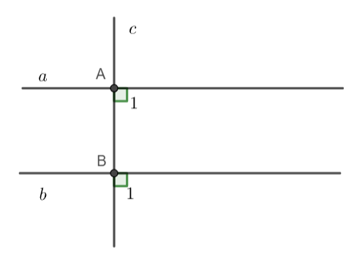
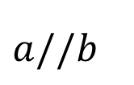
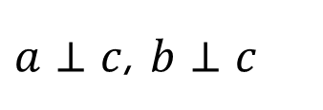
Cho định lí: “Nếu hai đường thẳng phân biệt cùng vuông góc với một đường thẳng khác thì hai đường thẳng đó song song với nhau”.
03
a) Vẽ hình minh hoạ nội dung định lí trên.
b) Viết giả thiết, kết luận của định lí trên.
c) Chứng minh định lí trên.
Giải
a)
b)
$a⊥c$, $b⊥c$
GT
KL
$$a//b$$

Slide 15
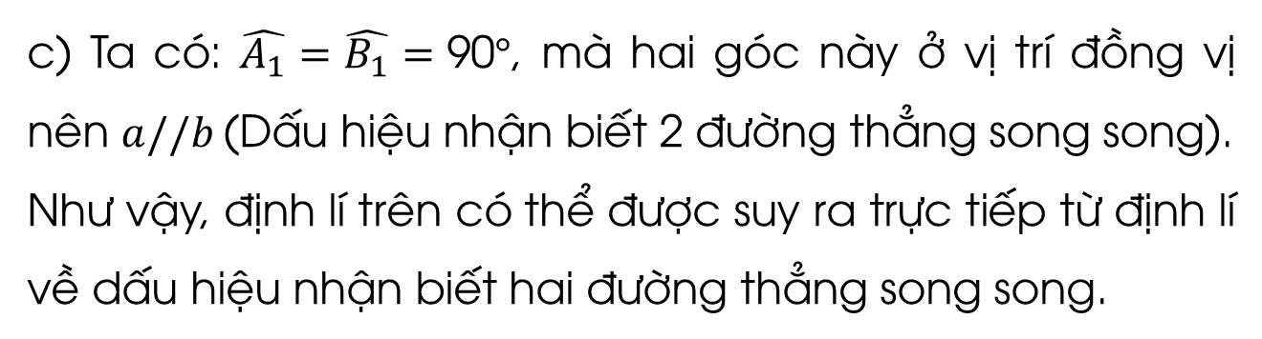
Cho định lí: “Nếu hai đường thẳng phân biệt cùng vuông góc với một đường thẳng khác thì hai đường thẳng đó song song với nhau”.
03
a) Vẽ hình minh hoạ nội dung định lí trên.
b) Viết giả thiết, kết luận của định lí trên.
c) Chứng minh định lí trên.
Giải
c) Ta có: $\hat{A_{1}}=\hat{B_{1}}=\text{90}°$, mà hai góc này ở vị trí đồng vị nên $a//b$(Dấu hiệu nhận biết 2 đường thẳng song song).
Như vậy, định lí trên có thể được suy ra trực tiếp từ định lí về dấu hiệu nhận biết hai đường thẳng song song.

Slide 16


Slide 17


Ghi nhớ kiến thức trong bài
Hoàn thành bài tập trong SBT
Chuẩn bị Bài tập cuối chương IV

Slide 18


Slide 19



Like fanpage Hoc10 - Học 1 biết 10 để nhận thêm nhiều tài liệu giảng dạy
theo đường link:
Hoc10 – Học 1 biết 10
Hoặc truy cập qua QR code

